Slide 1
續期組會報告
2019/04/10

Slide 2
機密等級：密
5.應收保費選件ps521m
執行時機 | 執行人員 | 作業說明 | 時序代碼
每月18號 | oper | 產生送金單類別為[1:一般件及U:投資型(含利變商品)_一般件]的次月份應收保費檔(blxx) | 1
參考範例
1.簡易流程

Slide 3
機密等級：密
2.無授權書選件ps521m&ps522m(V單)
執行時機 | 執行人員 | 作業說明 | 時序代碼
每月5號 | oper | 1.選取管道為轉帳或信用卡但無授權書的資料，寫入送金單開立前置作業檔(ps02)中 2.由經辦於單位列印批次開單表作業(BL017R)中列印轉帳/信用卡無授權書一覽表(BL017S7R) | 3及11
(1)ps521m選件簡易流程

Slide 4
機密等級：密
2.無授權書選件ps521m&ps522m(V單)
(2)ps522m(V單)選件簡易流程

Slide 5
機密等級：密
7.批次開單ps021m
1.簡易流程

Slide 6
機密等級：密
連線送金單
1.連線開單流程

Slide 7
機密等級：密
3.開單作業簡述
(1)連線開單作業清單
序號 | 連線開單作業 | 使用時機 | 使用報表
1 | 單筆列印連線送金單(bl545m) | 已產生送金單檔(BILL)，但因系統離線或他線交易註銷重開單據導致未列印實體J單時使用 | BL002S1R BL083S1R
2 | 一般開單(bl002m) | 處理無流通在外送金單之開單作業時使用 | BL002S1R
3 | 櫃台開單(bl002m) | 客戶臨櫃繳費，服務中心櫃台開單時，可自動註銷流通在外送金單 | BL002S1R
4 | 調整開單(bl002m) | 當不需產生BILL或需重算應收保費時使用 | BL002S1R
5 | 預收保費(bl002m) | 提前開立下期未開的送金單來預收保費時使用 | BL002S1R
6 | 投連多期開單(bl002m) | 客戶欲繳納投資型保單的基本保費時使用 | BL002S1R
7 | 墊繳清償開單作業(bl083m) | 客戶臨櫃全部清償或部份清償墊繳保費時使用 | BL083S1R
8 | 集彙送金單重開作業(bl065m) | 當原集彙群組送金單中，有部份送金單需註銷踢除時，使用此功能重新產生群組送金單 | BL065S1R

Slide 8
入金三步曲
入金
結帳
確帳

Slide 9
入金
結帳
確帳
送金單
派員入金
(單位)
服務
人員
支票 / 匯款單 / 現金
支票 / 匯款單
( 劃撥單)
客戶
單筆入金
現金 需至 新光銀匯款-匯款單 或
郵局劃撥-劃撥單，皆不需手續費)
櫃台入金
(服務中心)
前往服務中心
客戶
轉帳/信用卡
(總公司)
線上刷卡繳費
WEB/APP
請款檔
整批回銷
回銷檔
各行庫
NCCC
新壽每日 僅提供 新光銀行
【保費代收資料】供ATM繳費核對
全國繳費網
全國自動櫃員機跨行繳費
自行繳費
(總公司)
郵局
新光銀
各超商
回銷檔
ibon
送金單狀況 O：開單

Slide 10
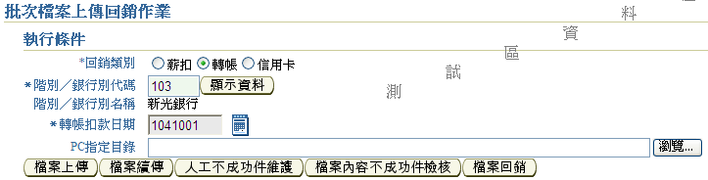
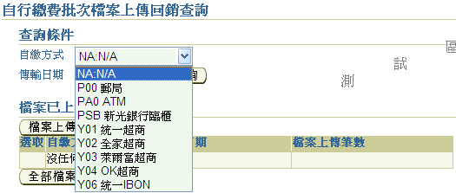
入金
結帳
確帳
整批回銷：轉帳 / 信用卡 及 自行繳費 (總公司)
1
2
3
自行繳費：
假期後第一工作日
可上傳多檔(一日一檔)一起回銷

Slide 11
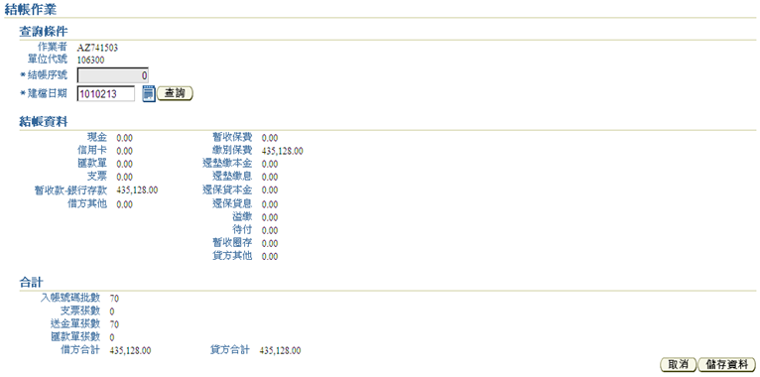

入金
結帳
確帳
1
單位：內務
總公司 / 服務中心：經辦
單日可執行多次結帳作業，尤其是換班前一定要將個人當日入金記錄結清。
每次結帳皆會將個人【已入金未結帳】進行統計，以供結帳。
2
取得

Slide 12
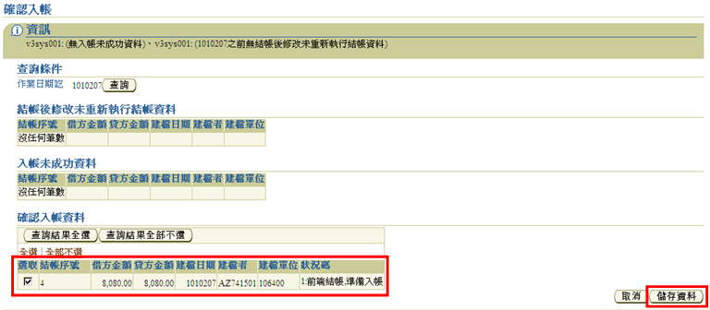
入金
結帳
確帳
單位：處長
總公司 / 服務中心：經理
單日可執行多次確帳作業，下班前需將當日全數確帳完畢，否則無法入公司當日總帳。
每次確帳皆會顯示單位代號內【已結帳未確帳】之結帳序號明細，以供確帳。
送金單狀況 P：入帳

Slide 13
補充：各管道之時程及檔案產生時點

Slide 14
補充：各管道之...

Slide 15

報告完畢，謝謝指教

Slide 16
機密等級：密
委外單據
委外單據清單
序號 | 委外單據 | 輸出檔名 | 執行程式
1 | 信用卡效期延長通知書 | ps067m2_系統月日(mmdd).csv | pk_ps_ps067m2
2 | 自行繳費通知書 | bprt_p.txt | pk_bl_bl016s1p
3 | 銀行轉帳(信用卡)繳費通知書 | ps02_bc.txt | pk_bl_bl016s1p
4 | 派員電腦送金單 | bill_a.txt | pk_bl_bl016sap
5 | 自繳件送金單 | success_p.txt | pk_bl_bl014s1p
6 | 轉帳信用卡送金單 | success_bc.txt | pk_bl_bl014s1p
Notes:
精誠

